Slide 1
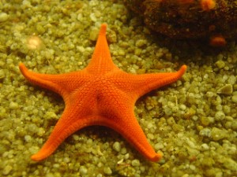
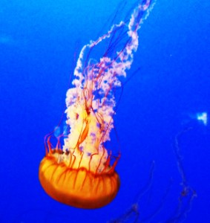
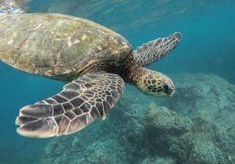
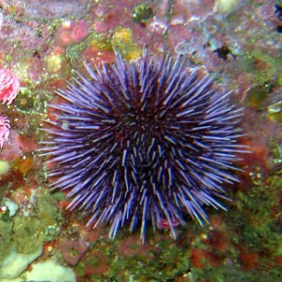
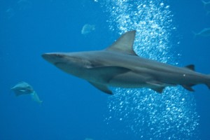
Ταξινομηση Θαλασσιων ΕΙΔΩν ζωων
Χρήση CNNs & Transfer Learning
Κατσούλη Καλλιόπη, 2022202404006
Γιουλάτου Άννα- Βασιλική, 2022202404001
Notes:
«Καλησπέρα σας, θα σας παρουσιάσουμε την εργασία μας με τίτλο: Ταξινόμηση Θαλάσσιων Ειδών Ζώων με χρήση CNNs και Transfer Learning.»

Slide 2
εισαγωγη
Η θαλάσσια βιοποικιλότητα περιλαμβάνει περίπου 240.000 είδη.
Αποτελεί κρίσιμο δείκτη για την υγεία του πλανήτη.
Η καταγραφή & παρακολούθηση των ειδών είναι σημαντική, ειδικά λόγω κλιματικής αλλαγής και ρύπανσης.
Το Deep Learning προσφέρει σύγχρονες μεθόδους για την αυτόματη αναγνώριση και ταξινόμηση ειδών.
→ Συμβάλλει στην παρακολούθηση και προστασία της θαλάσσιας ζωής.
Στόχοι Εργασίας
Ανάπτυξη τριών διαφορετικών μοντέλων:
→ CNNΟ1, CNNΟ2 και ResNet18 (Transfer Learning).
Αξιολόγηση και σύγκριση της απόδοσής τους ως προς ακρίβεια, ταχύτητα και απαιτήσεις.
Notes:
«Η θαλάσσια βιοποικιλότητα, με πάνω από 240.000 είδη, είναι κρίσιμος δείκτης για την υγεία του πλανήτη. Με την κλιματική αλλαγή και τη ρύπανση, η παρακολούθηση των ειδών είναι πιο σημαντική από ποτέ. Στόχος μας ήταν να αναπτύξουμε και να συγκρίνουμε τρία μοντέλα ταξινόμησης εικόνων: δύο custom CNNs και ένα προεκπαιδευμένο ResNet18 με Transfer Learning.»

Slide 3
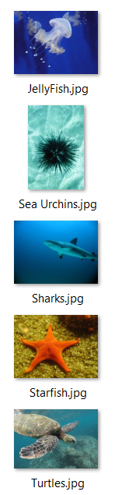
ΕΠΕΞΕΡΓΑΣΙΑ ΚΑΙ ΟΡΓΑΝΩΣΗ ΔΕΔΟΜΕΝΩΝ
Dataset
Αρχικό σύνολο: 13.666 εικόνες, 23 κατηγορίες.
https://www.kaggle.com/datasets/vencerlanz09/sea-animals-image-dataste?resource=download
Επιλογή 5 κατηγοριών: Jellyfish, Sea Urchins, Sharks, Starfish, Turtles.
Τελικό σύνολο: 2.693 εικόνες.
Κατανομή (split): 70% Train - 20% Validation - 10% Test
Προετοιμασία Εικόνων
Απομάκρυνση εικόνων με λανθασμένη ή ασυνεπή επισήμανση (mislabeling).
Το μέγεθος των εικόνων :
128×128 για CNN01 και CNN02.
224×224 για ResNet18.
Resize σε τετράγωνη μορφή.
Μετατροπή σε Tensors (ToTensor).
→ Βοηθούν στη γενίκευση και μειώνουν το overfitting.
556
569
535
495
538
Notes:
«Το αρχικό dataset περιλάμβανε 13.666 εικόνες από 23 κατηγορίες. Επιλέξαμε 5: Jellyfish, Sea Urchins, Sharks, Starfish και Turtles — σύνολο 2.693 εικόνες. Οι εικόνες διαχωρίστηκαν σε train, validation και test σε ποσοστά 70/20/10. Επιπλέον, απομακρύναμε εσφαλμένες ετικέτες (mislabeling).»
«Όλες οι εικόνες έγιναν resize σε τετράγωνο σχήμα: 128×128 για CNN01/CNN02 και 224×224 για το ResNet18. Έπειτα μετατράπηκαν σε PyTorch tensors μέσω ToTensor().

Slide 4
Τα ΜοντΕλα CNN01 & CNN02
CNN01: 3 Convolutional blocks:
Conv(3→8) → BatchNorm → ReLU → MaxPool
Conv(8→16) → BatchNorm → ReLU → MaxPool
Conv(16→32) → BatchNorm → ReLU → MaxPool
→ Flatten → Linear (32 *H * W → 128) → ReLU → Dropout (0.4) → Linear → Softmax
CNN02: 3 Convolutional blocks με περισσότερα filters:
Conv(3→32) → BatchNorm → ReLU → MaxPool
Conv(32→64) → BatchNorm → ReLU → MaxPool
Conv(64→128) → BatchNorm → ReLU → MaxPool
→ Flatten → Linear (… → 256) → ReLU → Dropout (0.5) → Linear → Softmax
Notes:
Το CNN01 είναι ένα απλό και ελαφρύ νευρωνικό δίκτυο, κατάλληλο για μικρότερες υπολογιστικές απαιτήσεις. Αποτελείται από 3 convonutional blocks με φίλτρα 8→16 και →32, και στο τέλος ακολουθεί ένας πλήρως συνδεδεμένος ταξινομητής και Dropout 0.4.
Το CNN02 είναι πιο πολυπλοκο, με 3 blocks επίσης, αλλά με περισσότερα φίλτρα: 32→64→128. Επιπλέον, διαθέτει δυνατότερο classifier και Dropout 0.5, ώστε να μειωθεί ο κίνδυνος υπερπροσαρμογής.

Slide 5
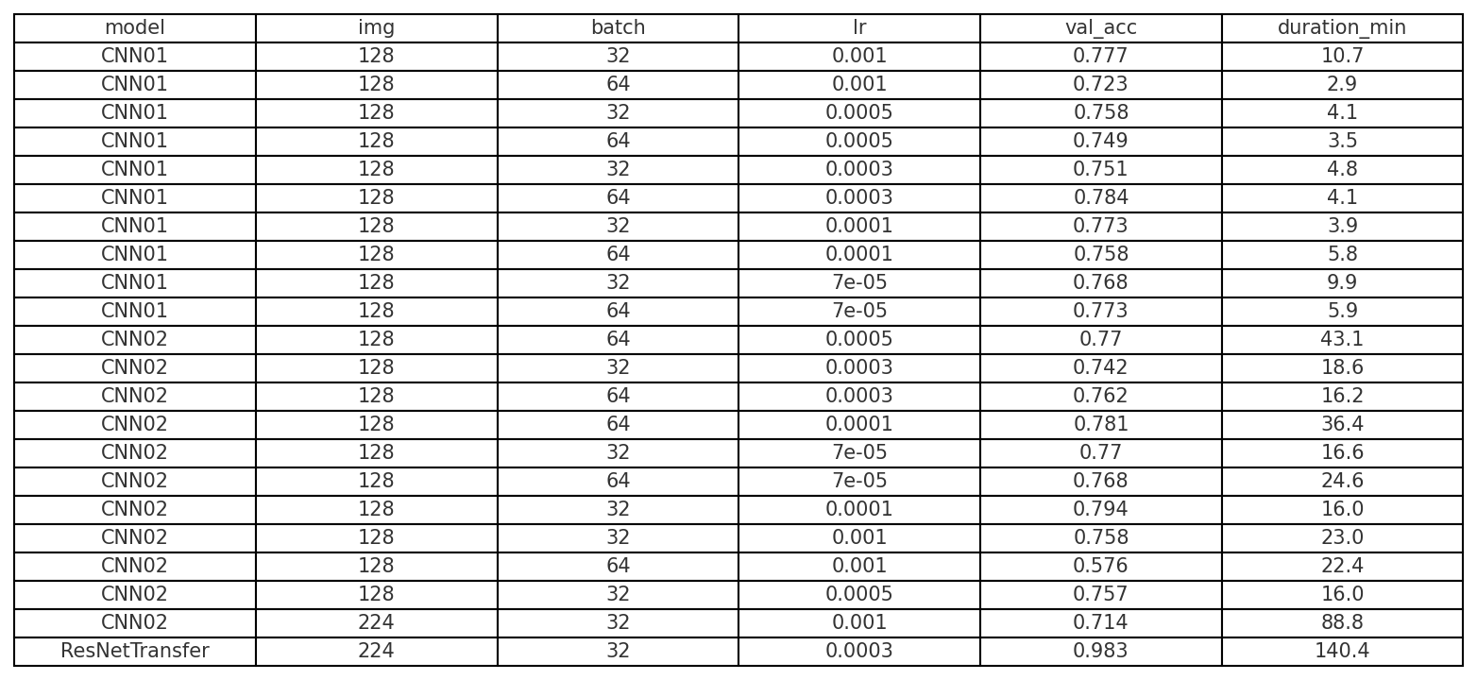
σχεδιασμοσ Πειραματων
Υπερπαράμετροι που δοκιμάστηκαν:
Learning Rates: 0.00007, 0.0001, 0.0003, 0.0005, 0.001.
Batch Sizes: 32 και 64.
EarlyStopping:
με patience για αποτροπή overfitting.
→ 20 runs σε CNN01 και CNN02.
Κριτήρια αξιολόγησης:
Τελική ακρίβεια στο validation set → val_accuracy.
Απώλεια στο validation set → val_loss.
Χρόνος εκπαίδευσης (σε sec ή λεπτά).
Notes:
«Δοκιμάσαμε διάφορες υπερπαραμέτρους: learning rates από 0.00007 έως 0.001 και batch sizes 32 και 64. Χρησιμοποιήσαμε early stopping με patience=3 για αποφυγή υπερπροσαρμογής. Συνολικά εκτελέσαμε 20 runs για κάθε CNN.»

Slide 6
CNN01 Αρχιτεκτονικη & Εκπαιδευση
CNN01 → απλό και ελαφρύ CNN, σχεδιασμένο ως baseline μοντέλο για μικρού μεγέθους datasets.
Βασίζεται σε 3 convolutional blocks και έναν πλήρως συνδεδεμένο ταξινομητή (classifier).
Αρχιτεκτονική:
3 Convolutional blocks:
Conv(3→8) → BatchNorm → ReLU → MaxPool
Conv(8→16) → BatchNorm → ReLU → MaxPool
Conv(16→32) → BatchNorm → ReLU → MaxPool
Classifier: Flatten → Linear(32×H×W → 128) → ReLU → Dropout(0.4) → Linear → Softmax.

Slide 7
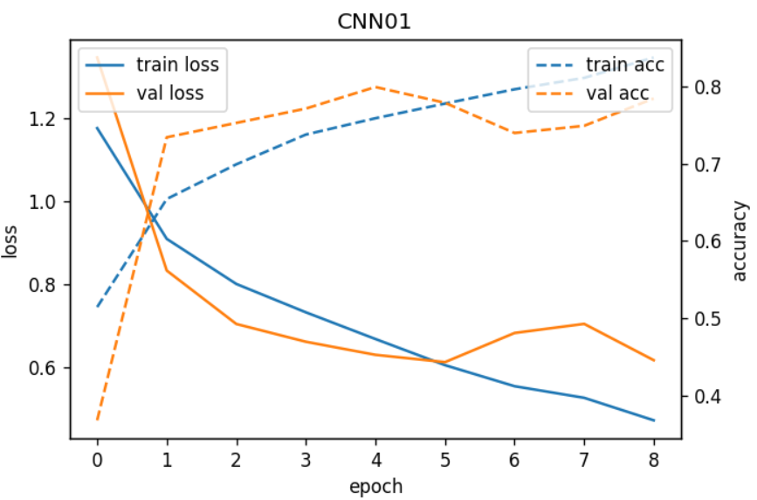
CNN01 Κορυφαιο Run (val_acc = 78.4%)
Εικόνες: 128x128
Batch size: 64
Epochs: 9
Dropout: 0.4
Learning rate: 0.0003
Val accuracy: 0.7844 → 78.4%
Val loss: 0.6120
Διάρκεια εκπαίδευσης: ~244 δευτερόλεπτα (4 λεπτά).
Notes:
« Το καλύτερο run του CNN01 είχε val accuracy 78.4%, ολοκληρώθηκε σε ~4 λεπτά και χρησιμοποίησε batch size 64 και learning rate 0.0003.»
Στο διάγραμμα δεξιά βλέπουμε ότι όσο περνούν οι εποχές (epochs), το training loss μειώνεται σταθερά, και η ακρίβεια (accuracy) βελτιώνεται, ενώ και το validation loss παρουσιάζει φθίνουσα πορεία, δείχνοντας ικανοποιητική γενίκευση.»

Slide 8
CNN02 Αρχιτεκτονικη & Εκπαιδευση
CNN02 → βαθύτερο και πιο ισχυρό CNN, με αυξημένη ικανότητα αναπαράστασης.
Διαθέτει 3 convolutional blocks και πλήρως συνδεδεμένο ταξινομητή (classifier).
Αρχιτεκτονική:
3 Convolutional blocks:
Conv(3→32) → BatchNorm → ReLU → MaxPool.
Conv(32→64) → BatchNorm → ReLU → MaxPool.
Conv(64→128) → BatchNorm → ReLU → MaxPool.
Classifier: Flatten → Linear(... → 256) → ReLU → Dropout(0.5) → Linear → Softmax

Slide 9
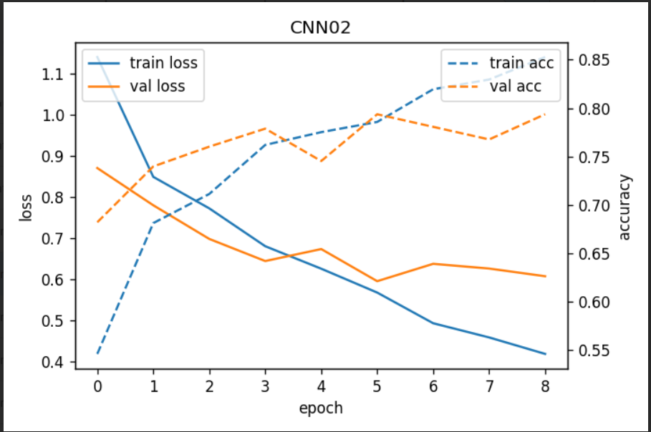
CNN02 Κορυφαιο Run (val_acc = 79.4%)
Εικόνες: 128x128
Batch size: 32
Epochs: 9
Learning rate: 0.0001
Dropout: 0.5
Val accuracy: 0.7937 → 79.4%
Val loss: 0.5949
Διάρκεια εκπαίδευσης: ~957 δευτερόλεπτα (16 λεπτά).
Notes:
«Το CNN02 Στο καλύτερο run πέτυχε 79.4% val accuracy με batch size 32 και learning rate 0.0001. Η εκπαίδευση κράτησε ~16 λεπτά.»
Στο διάγραμμα βλέπουμε ότι τόσο το training όσο και το validation loss μειώνονται, ενώ η accuracy αυξάνεται σταθερά. Η πιο αργή πτώση του val loss δείχνει ότι χρειάστηκε περισσότερη προσπάθεια για να γενικεύσει, αλλά δεν εμφάνισε overfitting.»

Slide 10
Αποτελεσματα CNNs & Συγκριση
Στοιχείο | CNN01 | CNN02
Val Accuracy (κορυφαίο run) | 78.4% (val_acc = 0.7844) | 79.4% (val_acc = 0.7937)
Val Loss | 0.6120 | 0.5949
Learning Rate | 0.0003 | 0.0001
Batch Size | 64 | 32 (πιο σταθερό)
Χρόνος Εκπαίδευσης | ~4 λεπτά (244s) | ~16 λεπτά (957s)
Παρατηρήσεις Εκπαίδευσης:
Το training loss μειώθηκε σταθερά και στα δύο μοντέλα.
Το CNN02 διατήρησε υψηλή val accuracy, χωρίς εμφανές overfitting.
Τα περισσότερα φίλτρα και το dropout (0.5) βελτίωσαν τη γενίκευση στο CNN02.
Η διαφορά απόδοσης (~1%) δείχνει θετική αλλά περιορισμένη επίδραση της πολυπλοκότητας.
Συμπεράσματα:
Το CNN02 υπερέχει ελαφρώς σε απόδοση, με μεγαλύτερο χρόνο εκπαίδευσης.
Learning rates 0.0001–0.0005 ήταν σταθερά αποδοτικά.
Το Batch Size 32 στο CNN02 ενίσχυσε τη σταθερότητα.
➔ Η περιορισμένη βελτίωση μεταξύ CNN01 και CNN02 ανέδειξε την ανάγκη για ισχυρότερα μοντέλα, οδηγώντας στη χρήση ResNet18 με Transfer Learning.
Notes:
«Και τα δύο μοντέλα είχαν σταθερό training loss. Το CNN02 γενίκευε καλύτερα λόγω μεγαλύτερης πολυπλοκότητας και dropout. Όμως, η διαφορά απόδοσης ήταν μικρή (~1%), κάτι που μας ώθησε να δοκιμάσουμε Transfer Learning με το ResNet18.»

Slide 11
Δοκιμη CNN02 με Εικονες 224x224
Πριν ξεκινήσουμε με το ResNet18, πραγματοποιήσαμε ένα επιπλέον πείραμα με το CNN02 χρησιμοποιώντας εικόνες μεγαλύτερης ανάλυσης (224x224).
Σκοπός ήταν να δούμε αν η βελτίωση στην ανάλυση οδηγεί σε καλύτερη απόδοση.
Παράμετρος | CNN02 (128×128) | CNN02 (224×224)
Accuracy | 0.75 | 0.71
Loss | 0.67 | 0.81
Διάρκεια | ~ 22 min | ~1 h 47 min

Slide 12
Transfer Learning με ResNet18
ResNet18 προεκπαιδευμένο μοντέλο στο ImageNet.
Απενεργοποιήσαμε την εκπαίδευση των πρώτων layers (feature extractor).
Όλα τα αρχικά βάρη μένουν σταθερά.
Αντικαταστήσαμε το τελικό fully connected layer με:
Ένα Dropout layer.
Ένα νέο Linear layer με 5 outputs (όσες και οι κλάσεις μας).

Slide 13
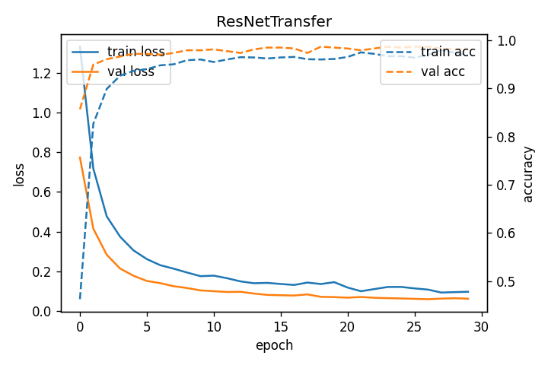
Transfer Learning με ResNet18
Παράμετροι Εκπαίδευσης:
Εικόνες: 224×224
Μοντέλο: ResNet18 (με τροποποιημένο τελικό layer)
Batch size: 32
Epochs: max 100
Learning rate: 0.0003 (μέτρια τιμή)
Early stopping: με patience = 3
Αποτελεσμάτα:
Val_accuracy: 0,98
Val_loss: 0,059
Χρόνος εκπαίδευσης: 2,3 ώρες

Slide 14
ΣΥΓΚΡΙΣΗ ΑΠΟΤΕΛΕΣΜΑΤΩΝ
Model | Val Accuracy | Val loss | Learning rate | Batches | Epochs | Train Time
CNN01 | 0.784 | 0.6120 | 0.0003 | 64 | 9 | 4 min
CNN02 | 0.794 | 0.5949 | 0.00001 | 32 | 9 | 16 min
ResNet18 | 0.983 | 0.059 | 0.0003 | 32 | 30 | 2 h 34 min

Slide 15
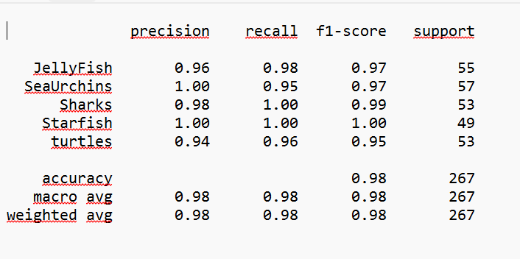
Τελικη Αξιολογηση στο Test Set
🔹 Accuracy: 98% – πολύ υψηλή, δείχνει ότι το μοντέλο γενικεύει καλά.
🔹 Starfish και Sharks είχαν εξαιρετική απόδοση (100% recall ή/και precision).
🔹 Turtles και JellyFish είχαν ελαφρώς χαμηλότερα precision.

Slide 16
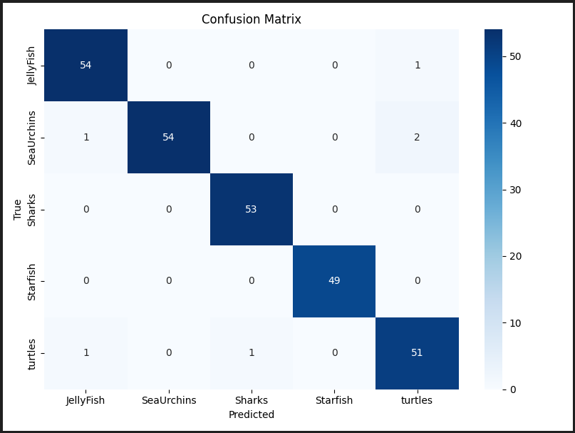
Τελικη Αξιολογηση στο Test Set
JellyFish: 54/55 σωστές προβλέψεις – 1 πρόβλεψη έγινε για Turtles.
SeaUrchins: 54/57 σωστές – 2 φορές μπερδεύτηκαν με Turtles.
Sharks: 53/53 – τέλεια πρόβλεψη.
Starfish: 49/49 – τέλεια πρόβλεψη.
Turtles: 51/53 – 1 μπερδεύτηκε με JellyFish, 1 με Sharks

Slide 17
Πινακας Αποτελεσματων

Slide 18
ΣΥνοψη ΜοντΕλων ΣυγκριτικΗ ΑξιολΟγηση
🔹 CNN01
Απλή αρχιτεκτονική με 3 Conv layers και Dropout(0.4).
Είσοδος: 128×128.
Val Accuracy: ~78.4%.
Πολύ γρήγορη εκπαίδευση (~3–10 λεπτά).
Ιδανικό για εφαρμογές με λίγους πόρους.
🔹 CNN02
Πιο βαθύ δίκτυο με περισσότερα φίλτρα και Dropout(0.5).
Είσοδος: 128×128.
Val Accuracy: ~79.4%.
Μεγαλύτερη διάρκεια εκπαίδευσης (~16–43 λεπτά).
Καλύτερη αναπαράσταση, αλλά λιγότερη σταθερότητα.
🔹 ResNetTransfer (ResNet18)
Transfer Learning με παγωμένα βάρη και εκπαιδεύσιμο τελικό layer.
Είσοδος: 224×224.
Val Accuracy: ~98.3%, test accuracy: ~97.75%.
Εκπαίδευση ~2 ώρες και 34 λεπτά.
Υψηλή ακρίβεια και σταθερότητα, αλλά απαιτεί GPU.

